Slide 1

3.8 注意力机制与Transformer
华中科技大学软件学院
陈 伟

Slide 2
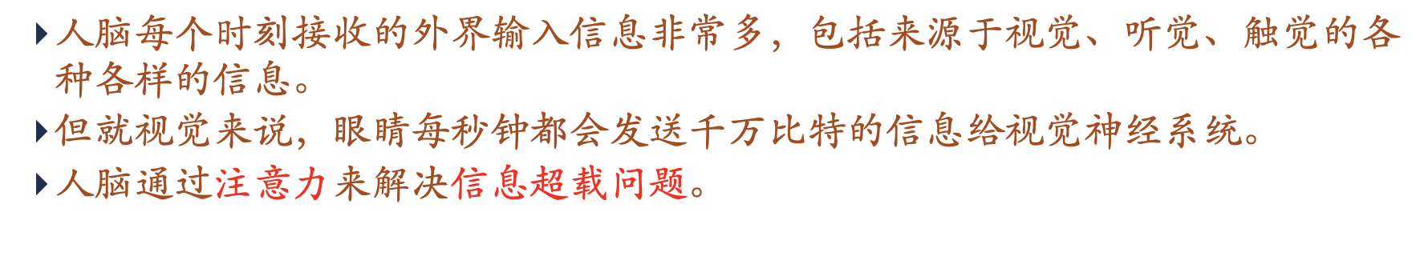
大脑中的注意力

Slide 3
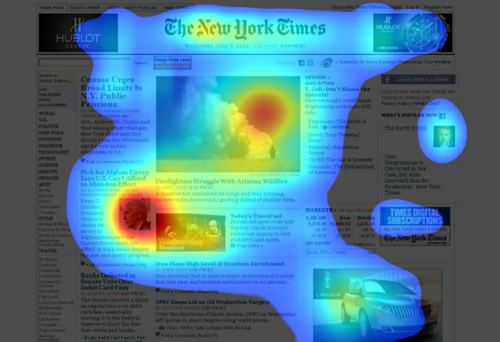
注意力示例

Slide 4
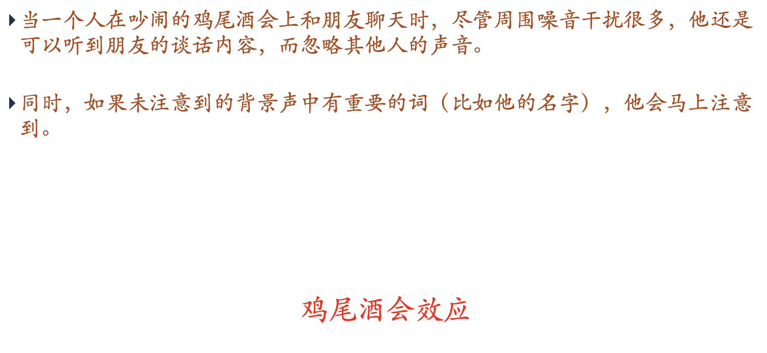
注意力示例

Slide 5
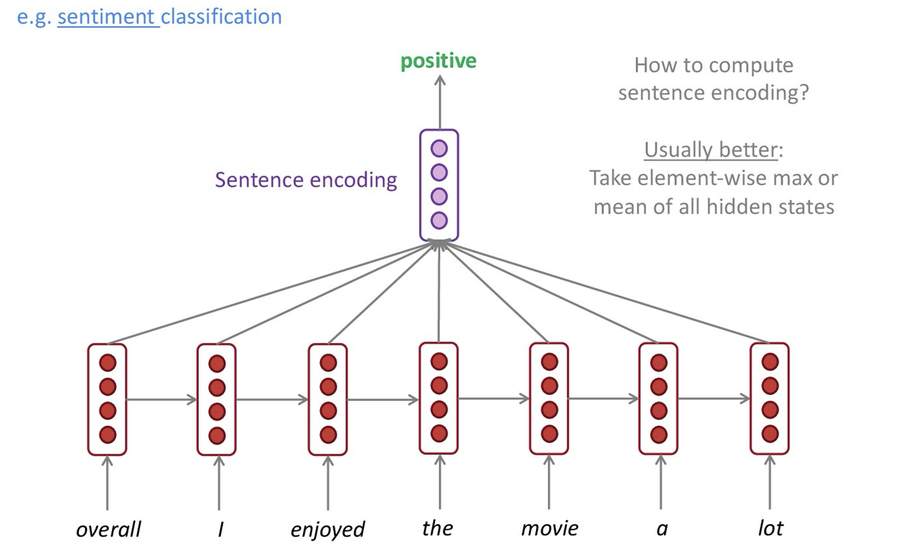
文本分类中的注意力机制
无注意力机制的文本分类模型：
1）将所有文本的hidden state 拼起来作为特征，可能包含噪音；
2）当文本很长，并且包含较多类别无关的文本时候，模型效果可能较差。

Slide 6
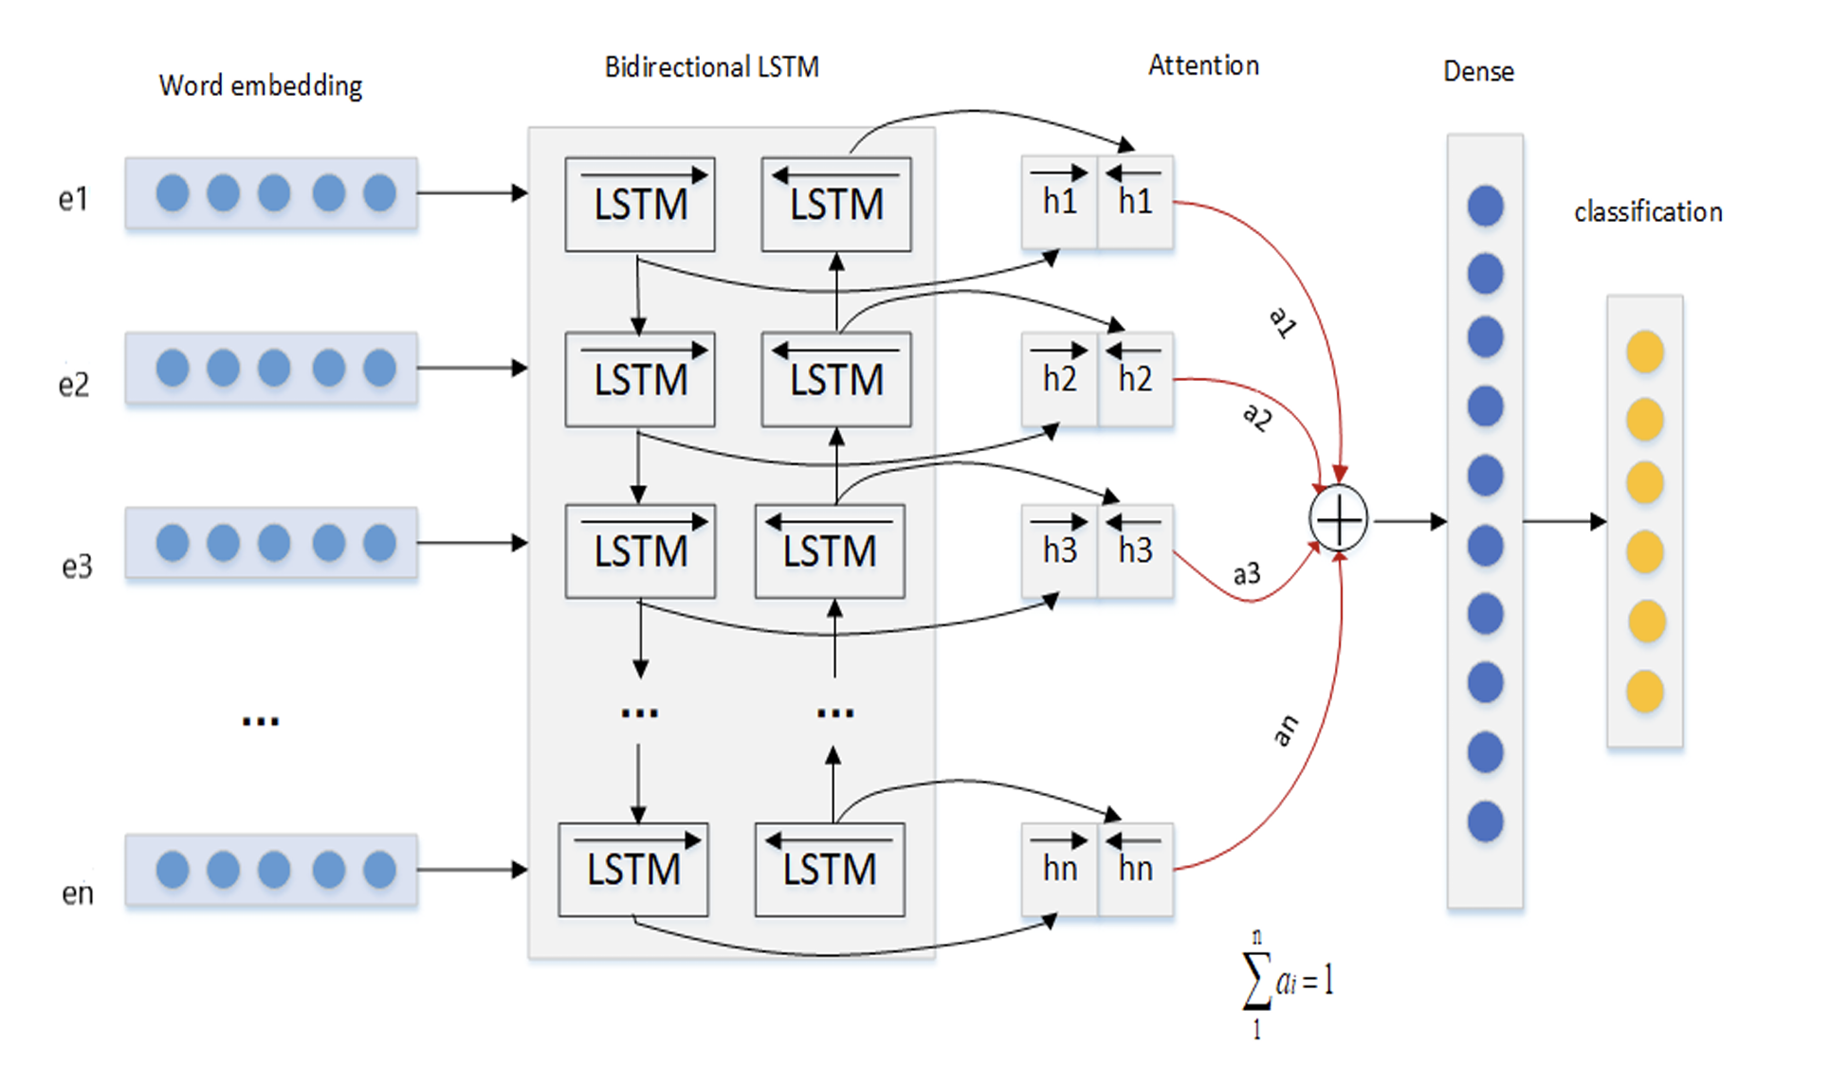
文本分类中的注意力机制
假设有一个查询向量，这个向量与可以分辨类别的词的 hidden state 接近

Slide 7
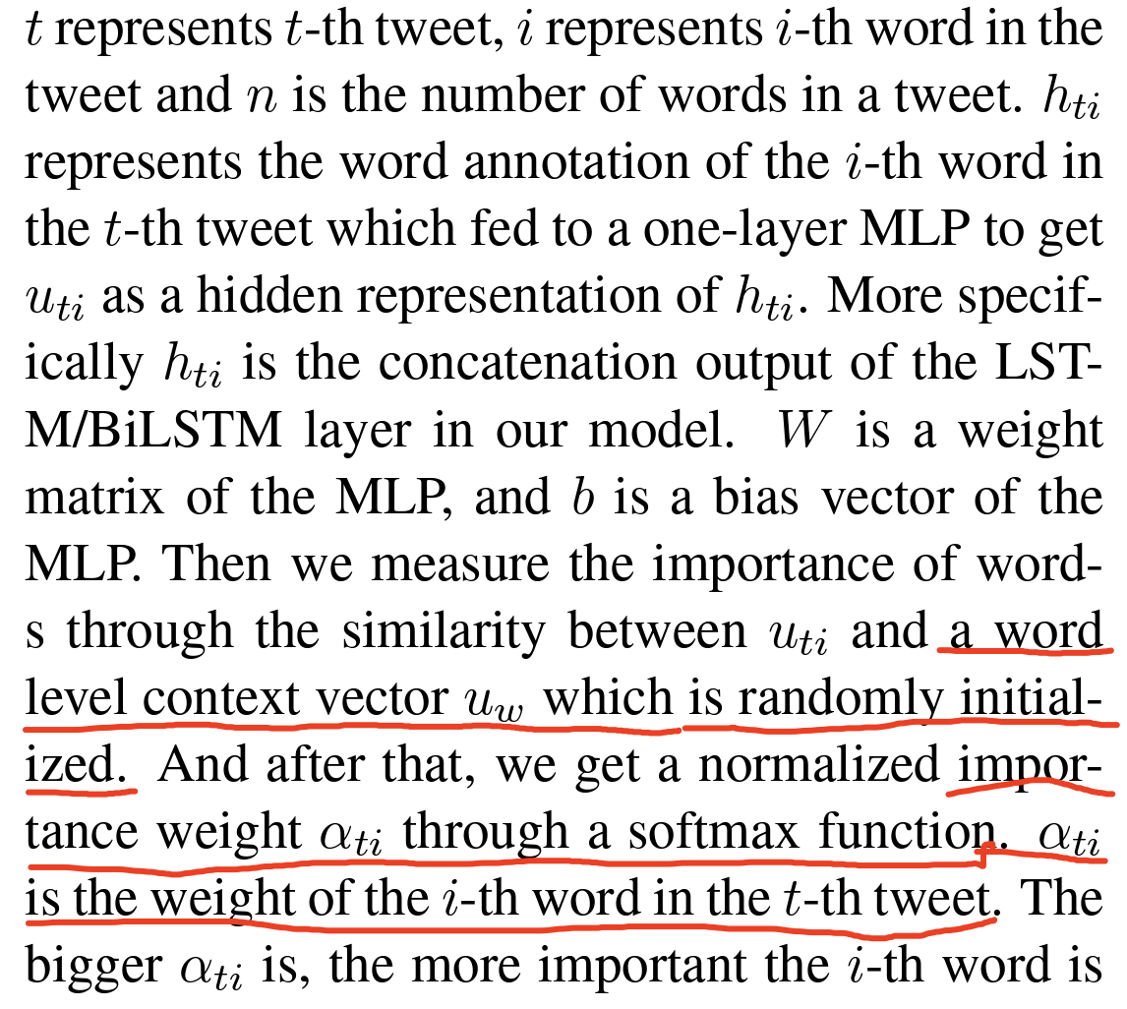
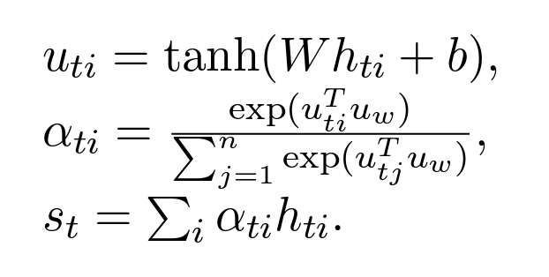
文本分类中的注意力机制

Slide 8
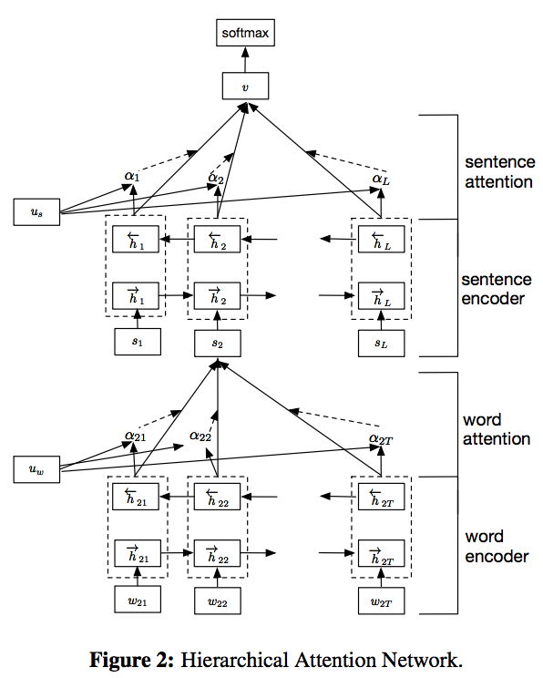
分层长文本分类中的注意力机制

Slide 9
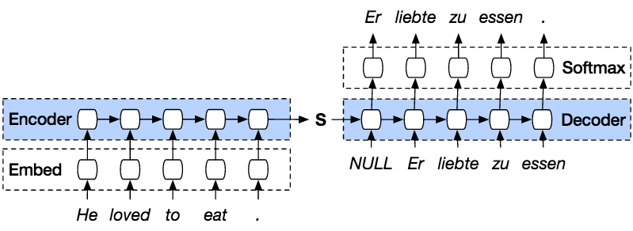
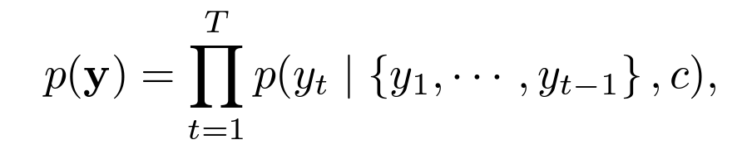
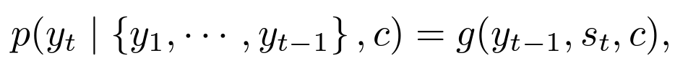
机器翻译中的注意力机制
基于Seq2seq的机器翻译模型：
1）将源语言编码成一个固定维度的向量，这个向量表示能力有限，对于长句，可能会丢失信息；
2）较早进入 Encoder 的词，和 Decoder 较晚输出的词之间的长度太长，依赖关系很弱。
Notes:
当前Seq2Seq模型的缺点
• 不论怎么操作，实质上都是讲源语言编码成一个固定维度的向量，这个向量表示能
力有限，对于长句，肯定会丢失一些信息。
• 即使使用LSTM并且将输入逆序，第一个输入进Encoder的词和最后一个从Decoder
输出的词之间的依赖长度太长，依赖关系很弱。

Slide 10
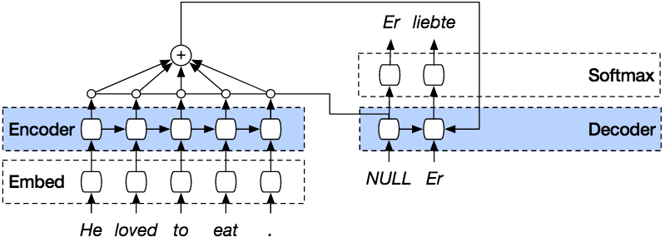
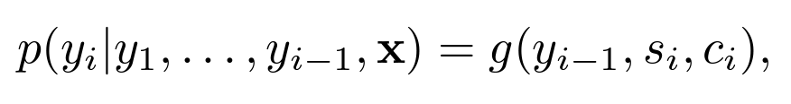
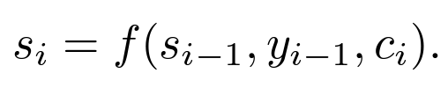
机器翻译中的注意力机制
基于 Seq2seq with attention 的机器翻译模型：
1）解码器中，隐向量每个时间步的更新，包含了不同权重组合的动态上下文信息；
2）查询向量为上一个时间步的隐状态

Slide 11
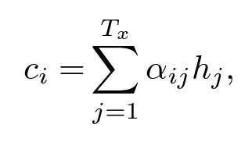
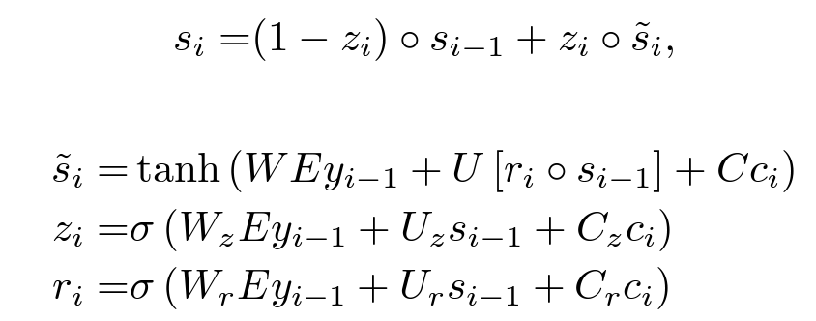
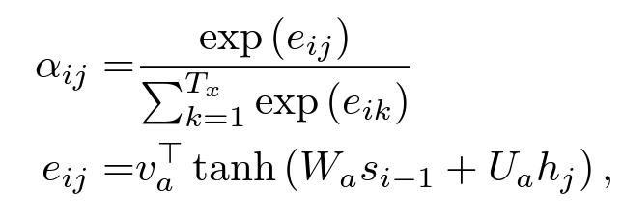
机器翻译中的注意力机制

Slide 12
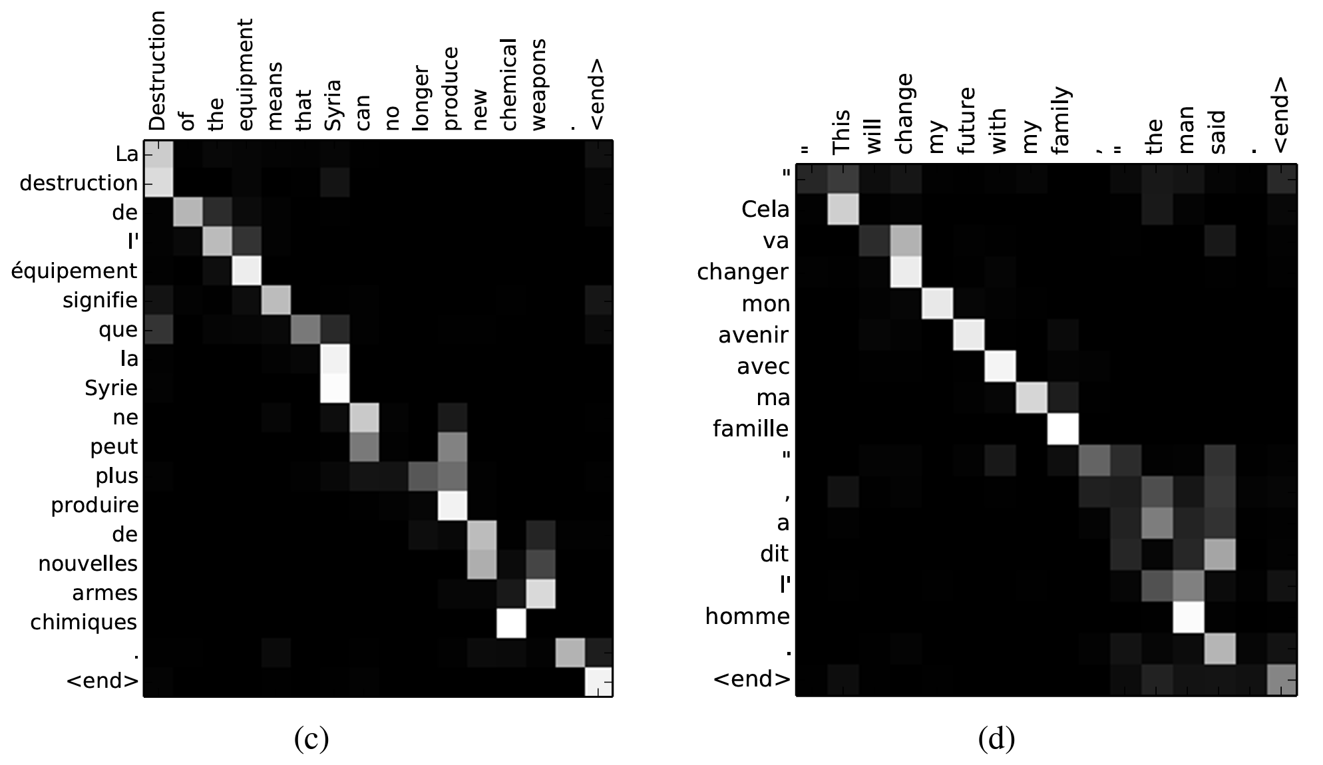
机器翻译中的注意力机制

Slide 13
图像描述生成中的注意力机制

Slide 14
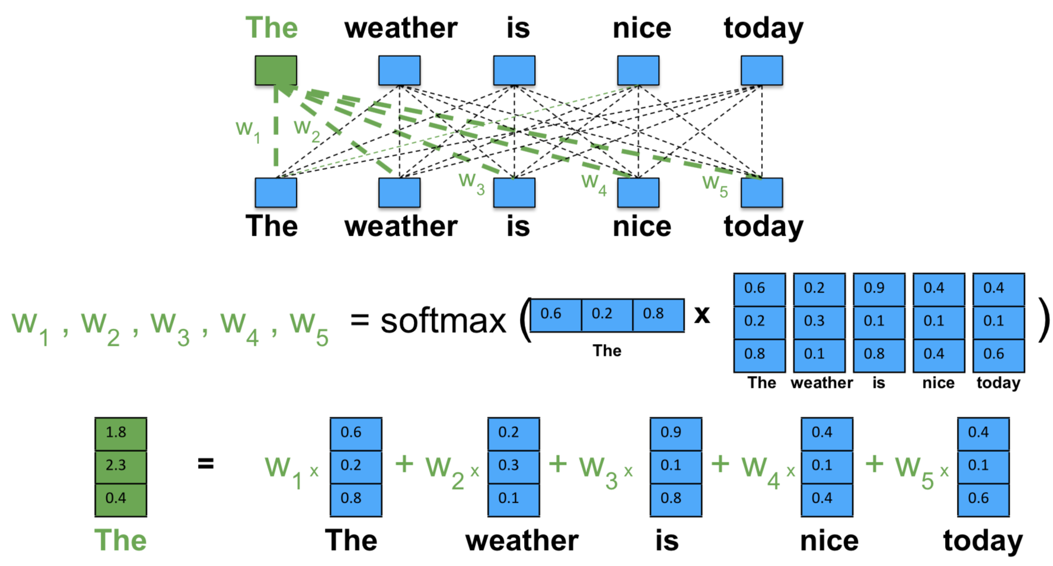
自注意力示例

Slide 15
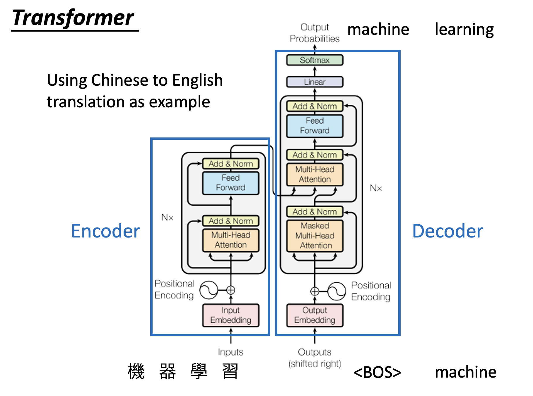
Transformer 模型

Slide 16
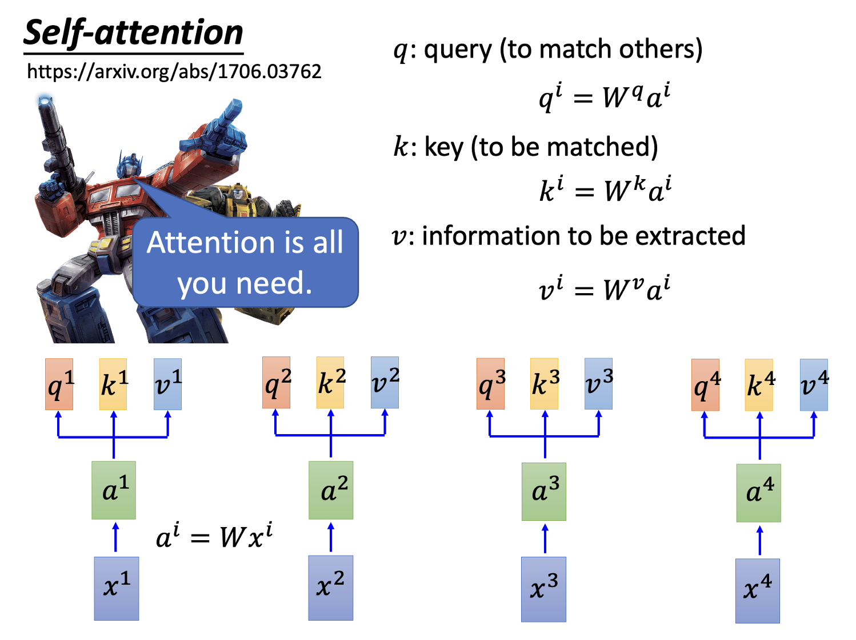
自注意力机制 Self Attention

Slide 17
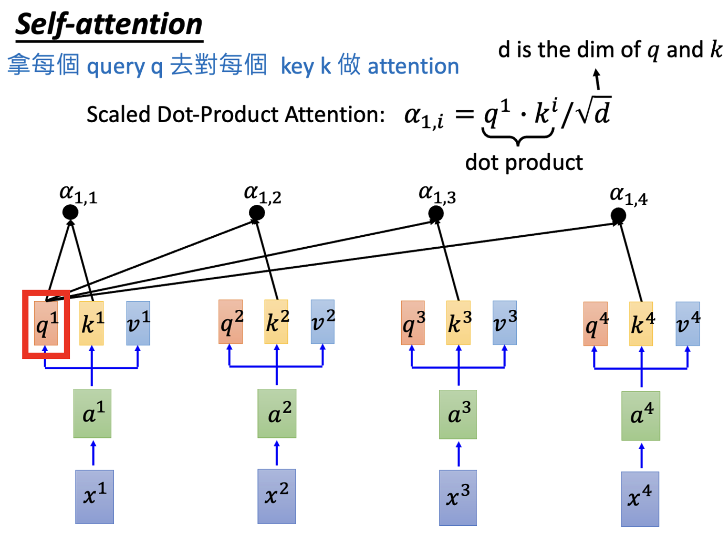
自注意力机制 Self Attention

Slide 18
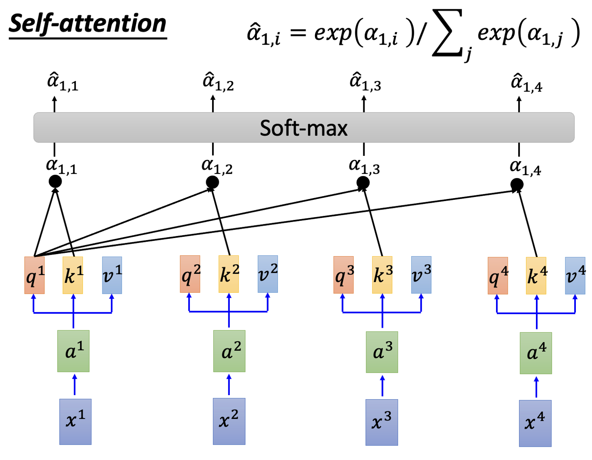
自注意力机制 Self Attention

Slide 19
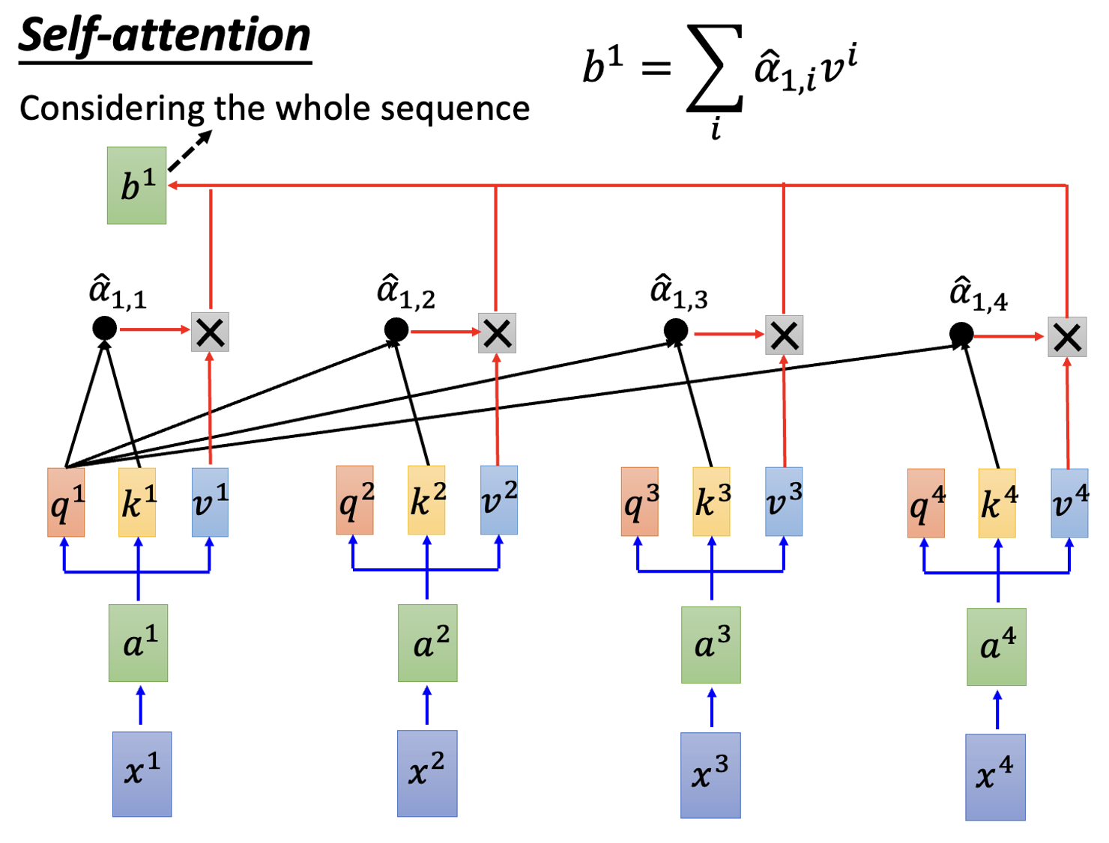
自注意力机制 Self Attention

Slide 20
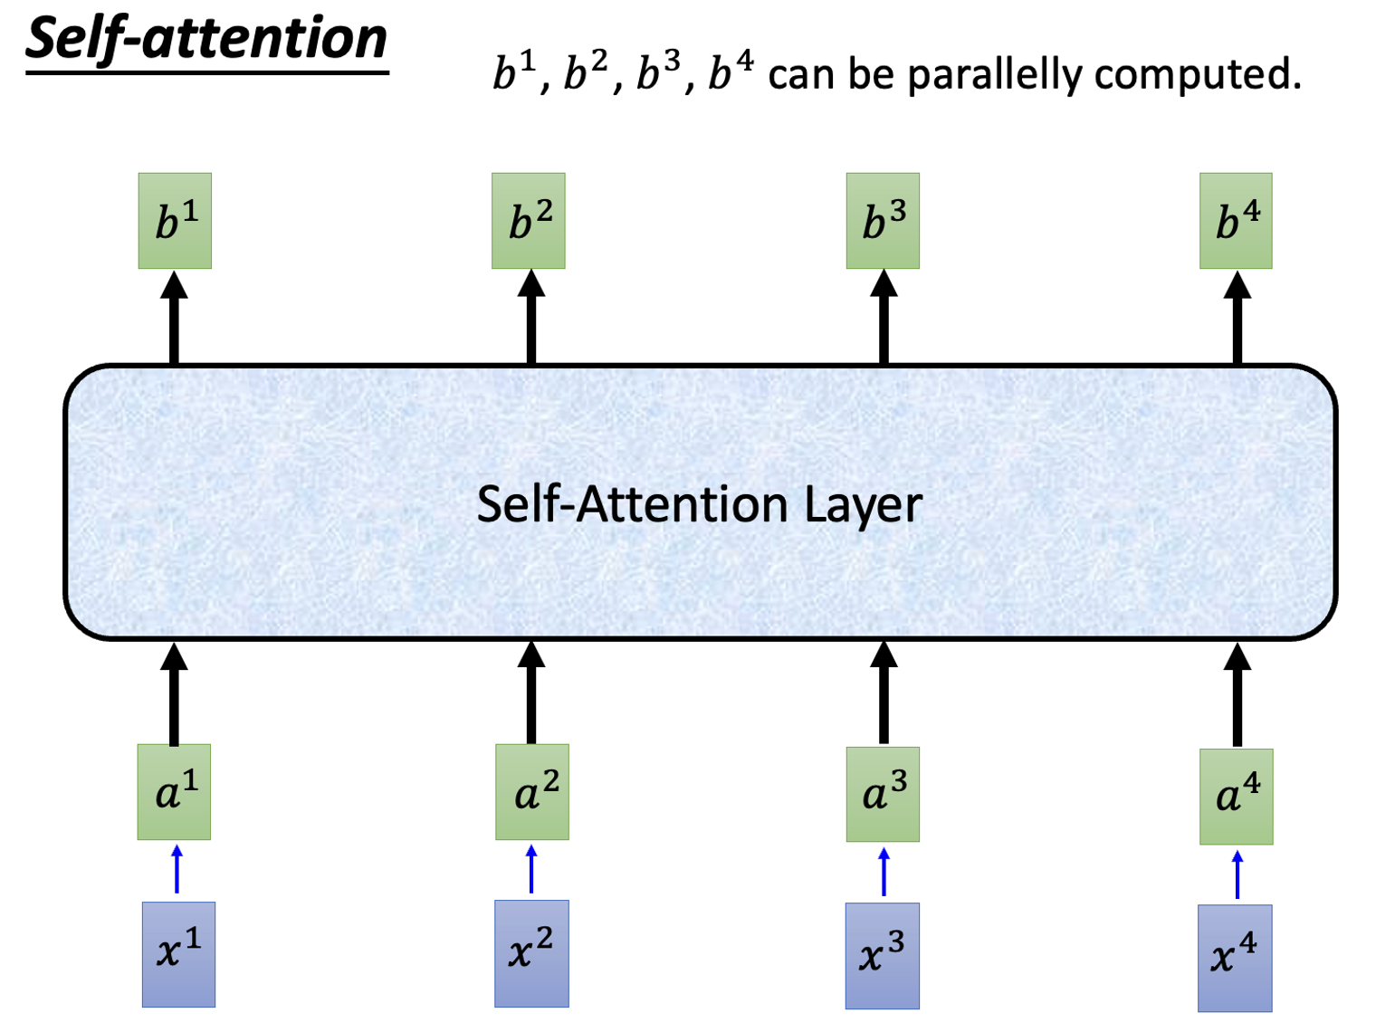
自注意力机制 Self Attention

Slide 21
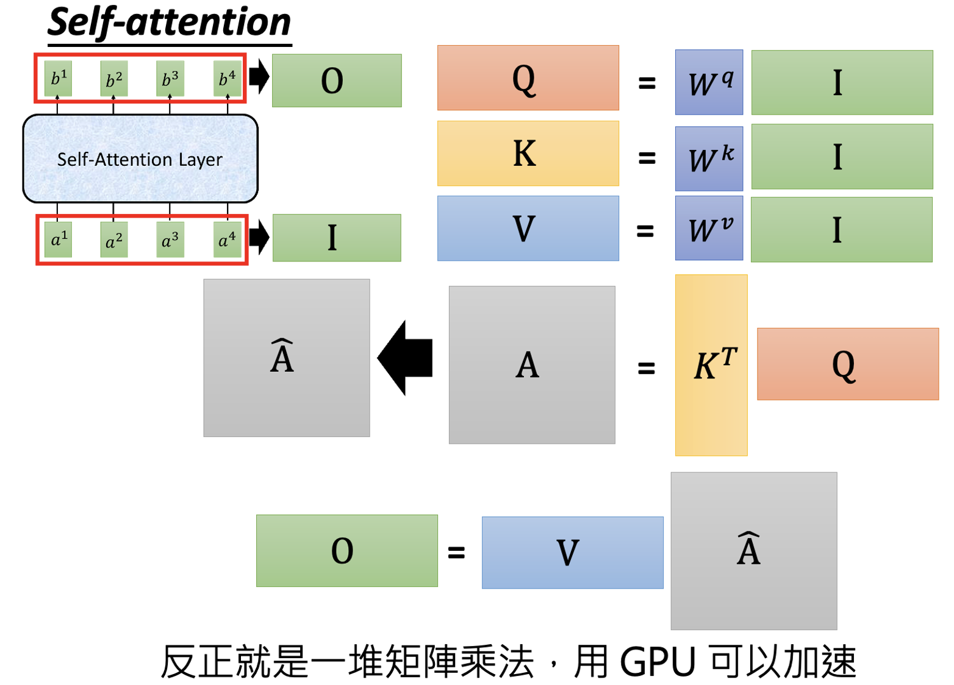
自注意力机制 Self Attention

Slide 22
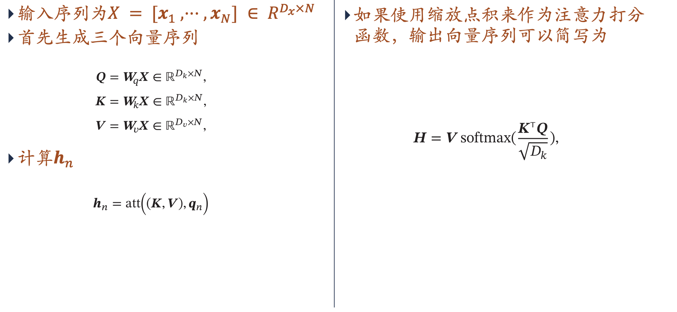
自注意力机制 Self Attention

Slide 23
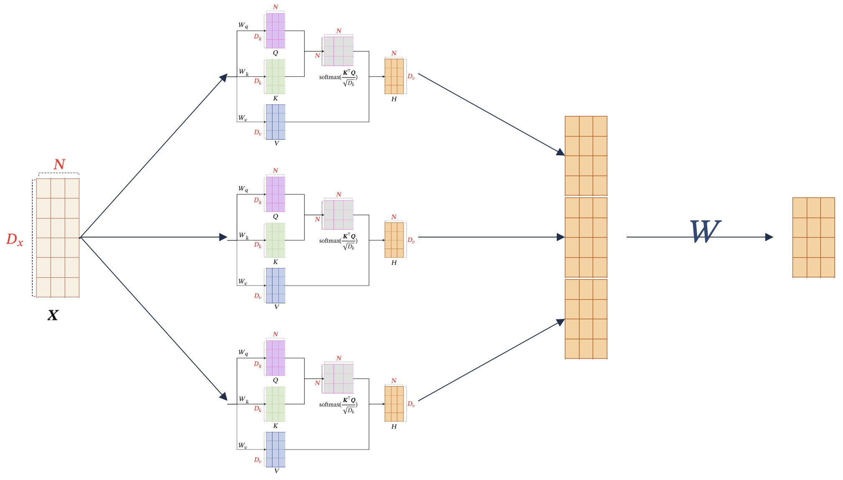
多头（multi-head）自注意力机制

Slide 24
自注意力模型总结
自注意力机制可以捕捉句子中任意两个位置之间的长距离依赖关系。传统的RNN/LSTM等模型由于梯度消失的问题，难以建模长距离的依赖。而自注意力通过计算句子中任意两个位置的相似度，不受距离限制，更好地对长距离信息进行建模。
自注意力为每个位置学习到一个句子上下文的表示。计算句子中某个位置与其他位置的相似度，得到的注意力分布本质上反映了该位置对其他位置的依赖程度。将所有位置的表示做加权求和，就得到了蕴含上下文信息的表示。
多头注意力机制让模型从不同的子空间来理解词语间的关系。不同注意力头可以学习到不同方面的语义信息，如语法关系、词法关系等，捕捉更丰富的句法语义信息。

Slide 25
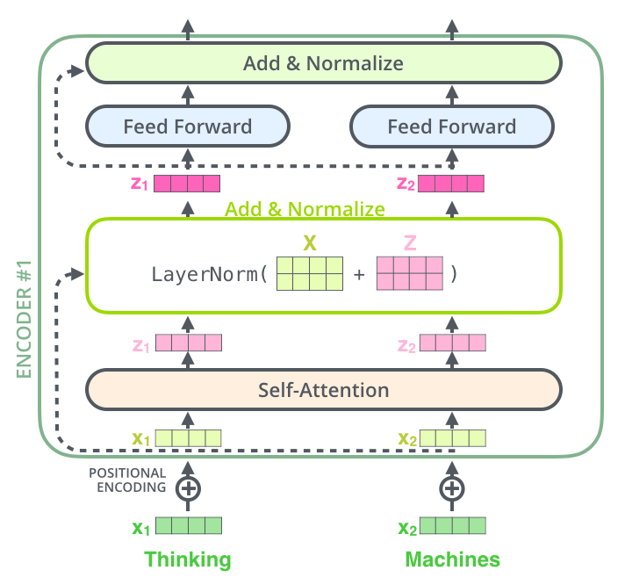
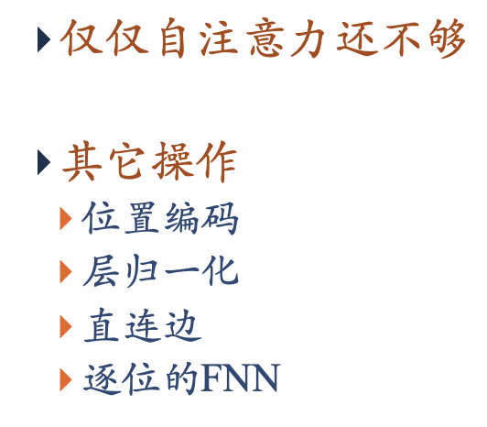
Transformer 编码器

Slide 26
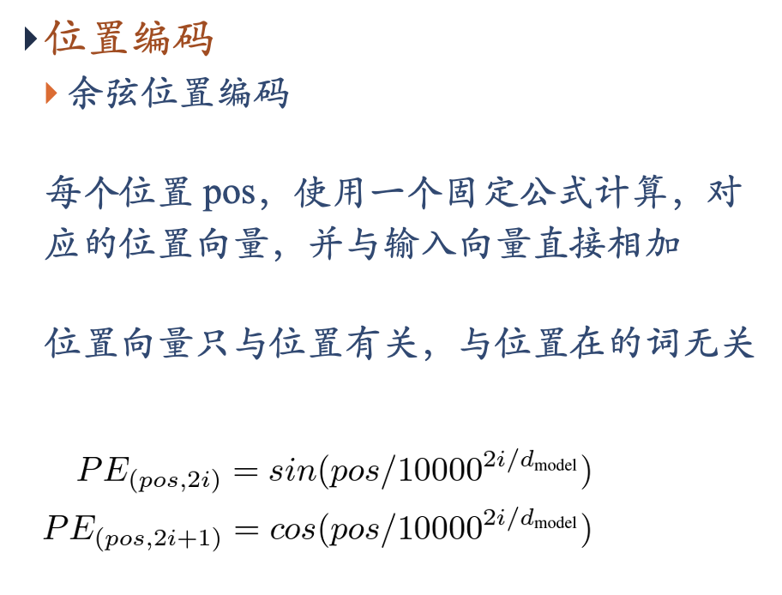
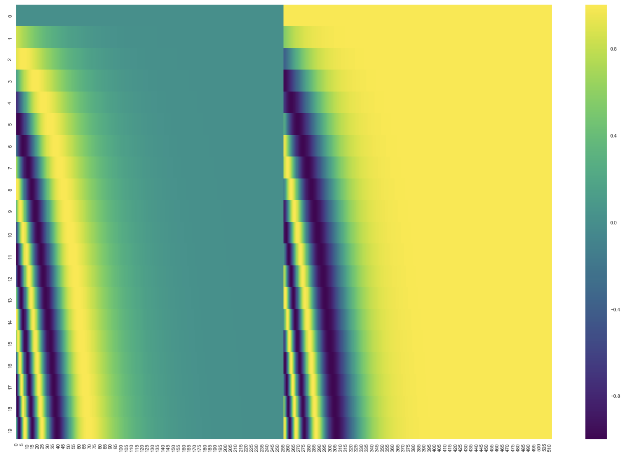
位置编码 Position Encoding

Slide 27
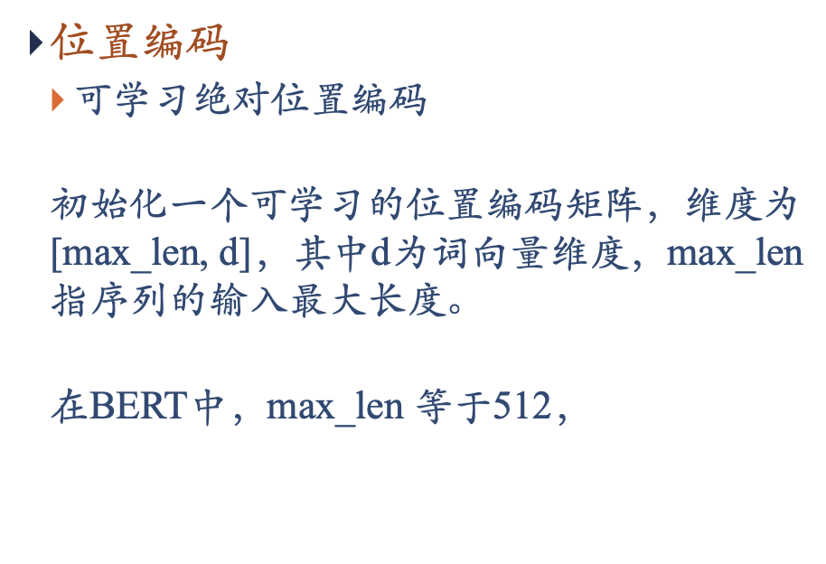
位置编码 Position Encoding

Slide 28
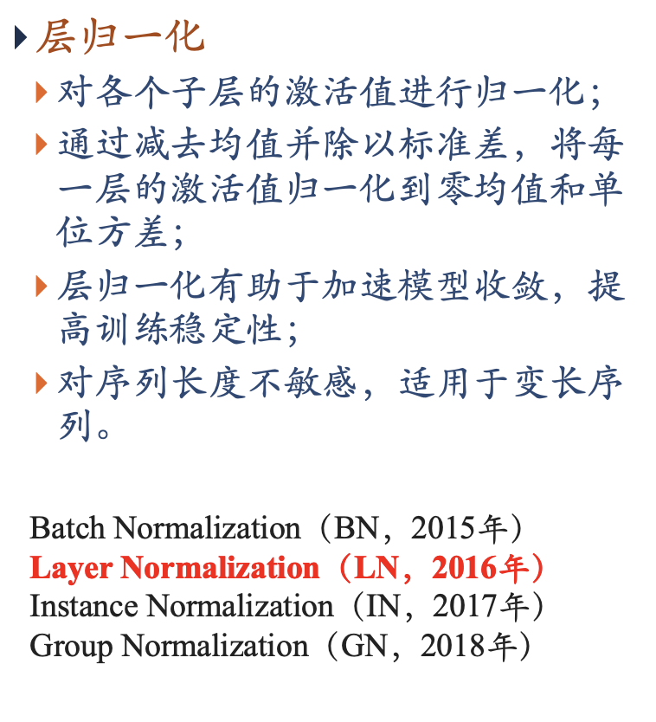
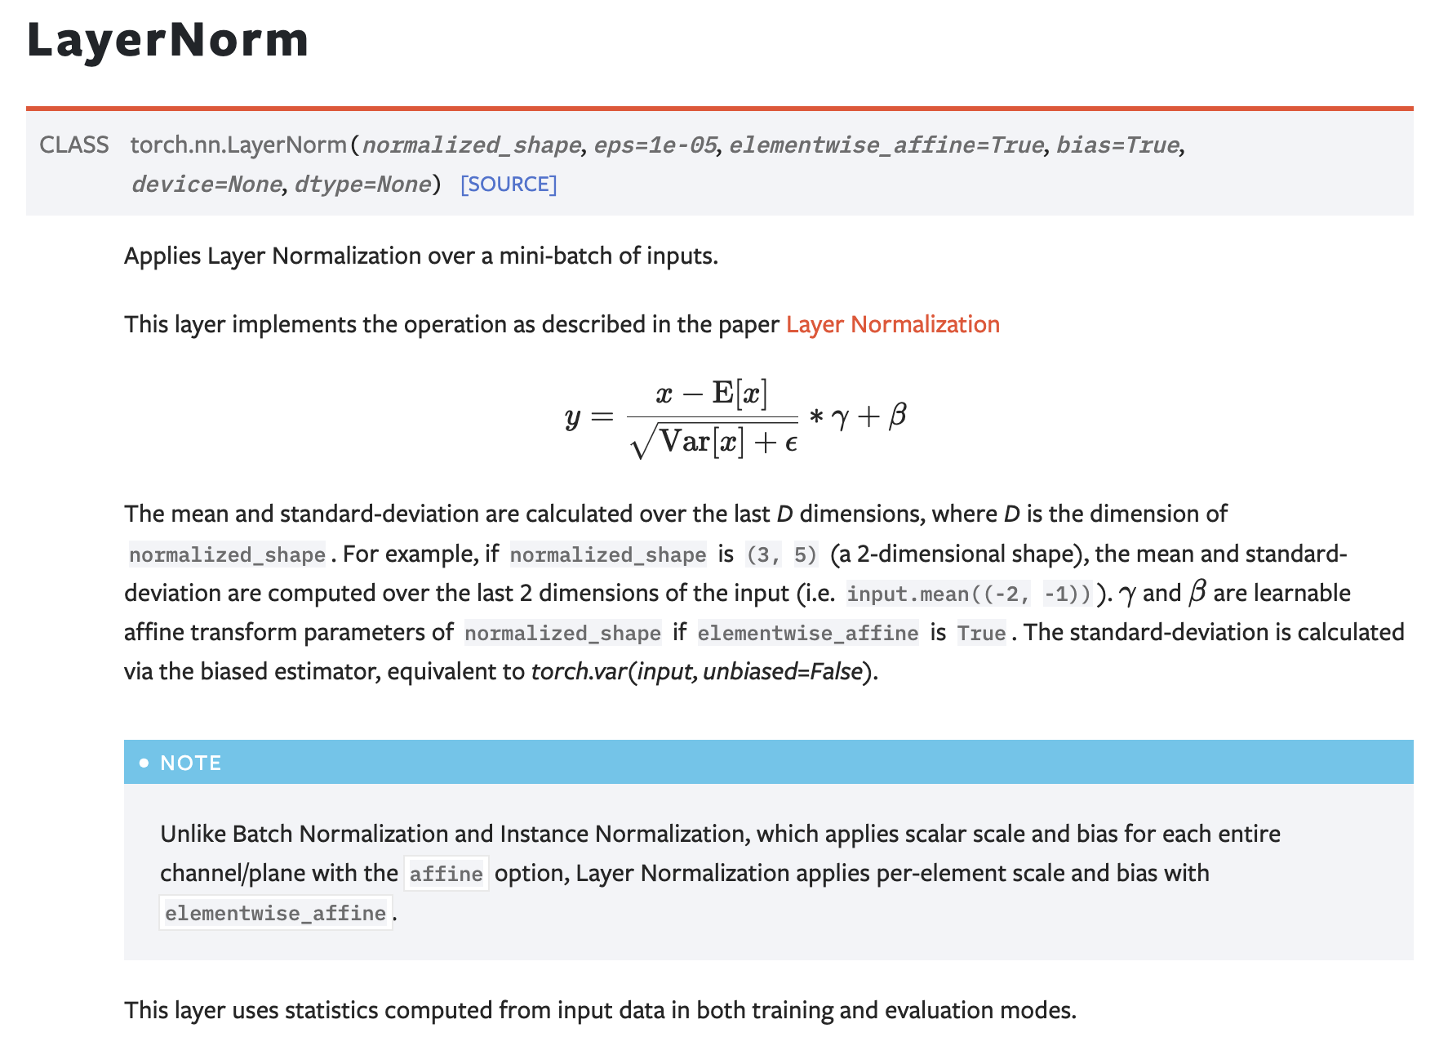
层归一化 LayerNorm

Slide 29
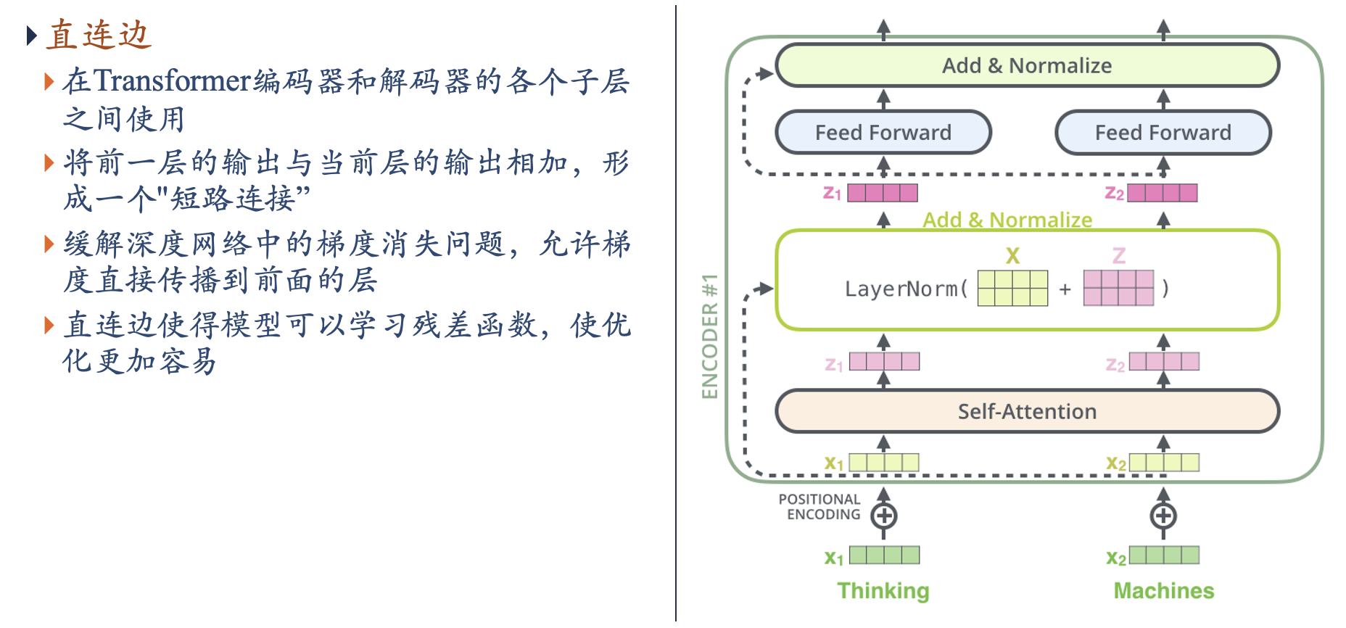
直连边（残差连接）

Slide 30
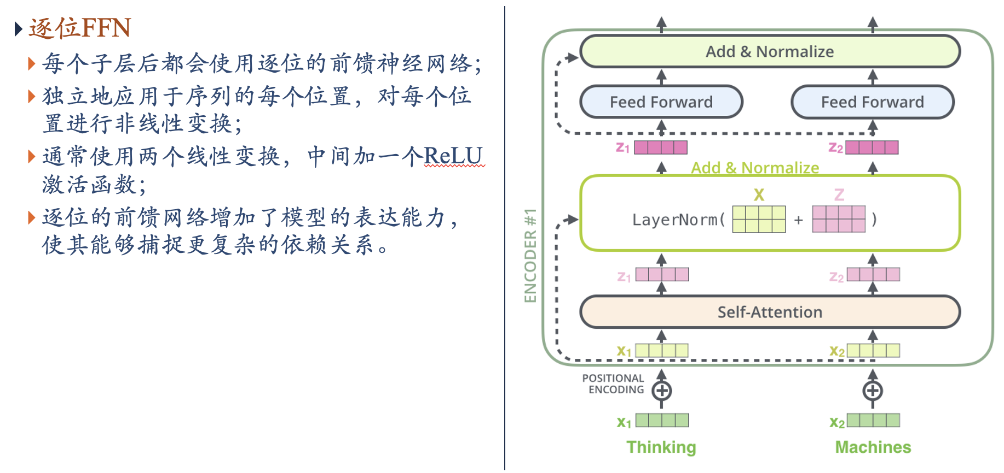
逐位 FFN

Slide 31
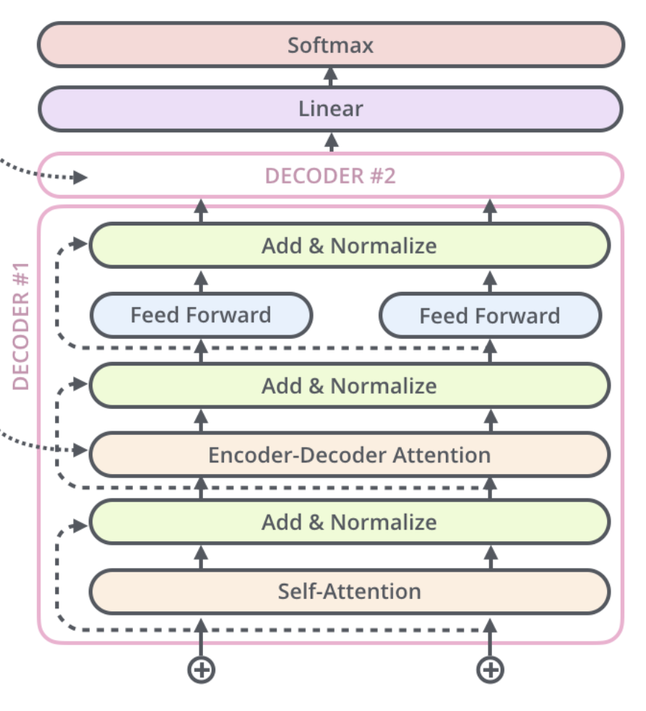
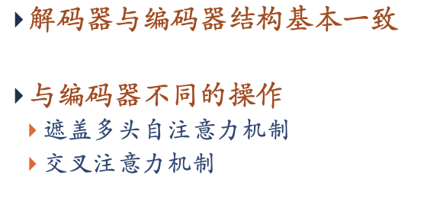
Transformer 解码器

Slide 32
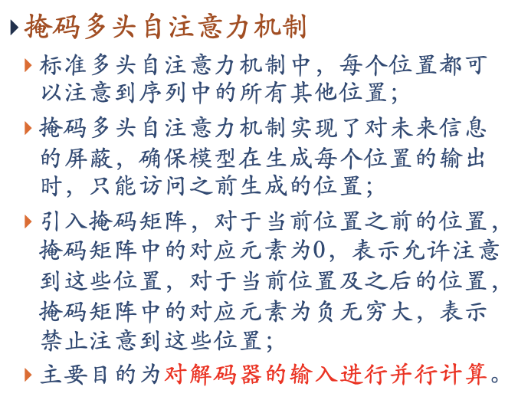
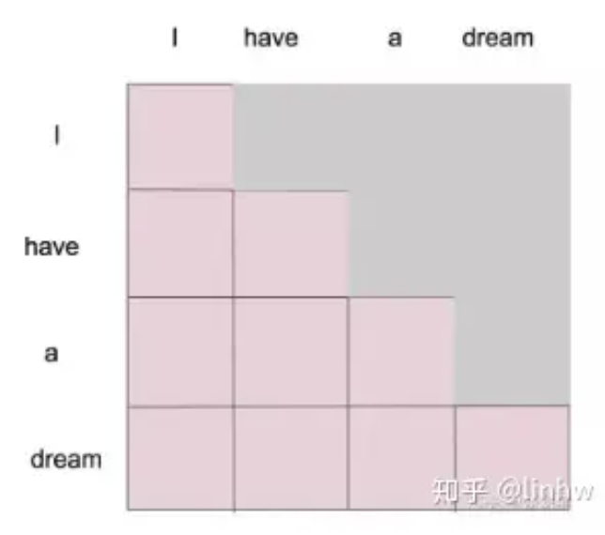
Transformer 解码器

Slide 33
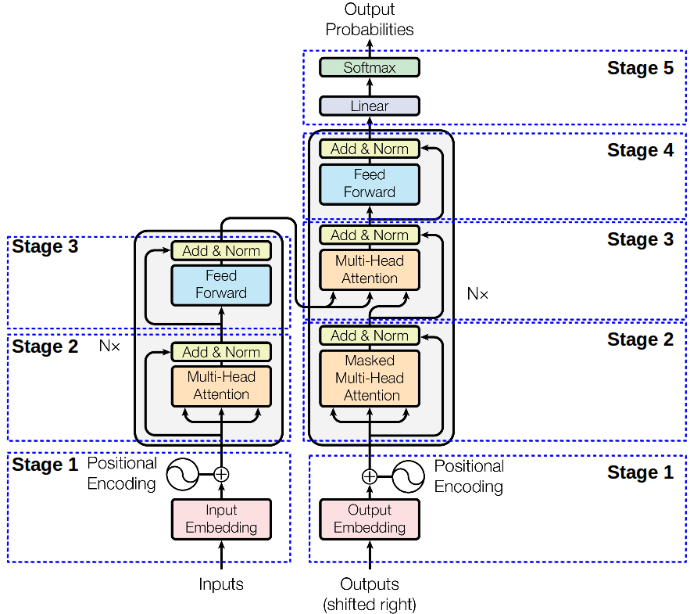
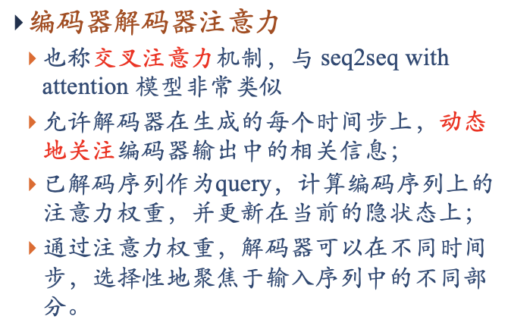
Transformer 解码器

